Slide 1
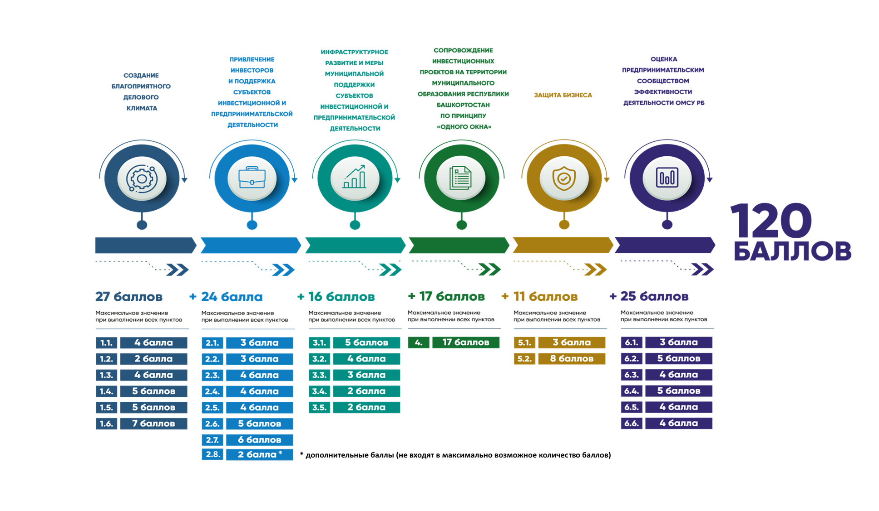
МУНИЦИПАЛЬНЫЙ СТАНДАРТ ДЕЯТЕЛЬНОСТИ ОМСУ ПО РАЗВИТИЮ
ПРЕДПРИНИМАТЕЛЬСТВА В МУНИЦИПАЛЬНЫХ РАЙОНАХ (ГОРОДСКИХ ОКРУГАХ) РБ
31

